Slide 1
Індійський танець. Значення поз, жестів, позицій рук (мудра). Китайська опера
Автор: Кодола Валентина Іванівна
Шендерівський НВК
К-Шевченківський р-н
Черкаська обл.

Slide 2
Індійський танець

Slide 3
Мистецтво танцю в Індії збереглося з найдавніших часів до сьо­годні у фактично незмінному вигляді. Перші згадки про нього містяться у «Рігведі». Теоретичне обґрунтування танець отримав у давніх трактатах, що датуються II ст. н. е. Фрески, скульптура і рельєфи давніх храмів відтворюють різноманітні танцювальні по­зи й композиції. Наприклад, барельєфи одного з храмів зображу­ють 108 канонічних поз-рухів одного з класичних танців.
Традиція приписує танцю божественне походження. Його твор­цем і першим виконавцем вважають бога Шиву, відомого також як Натараджа (Цар танцю). У Давній Індії танець був обов’язковою частиною релігійного ритуалу. Його виконували храмові танців­ниці — девадасі («рабині Бога»). Індійський танець — своєрідне мімічне спілкування, що містить слова, поняття, відчуття, емоції.

Slide 4
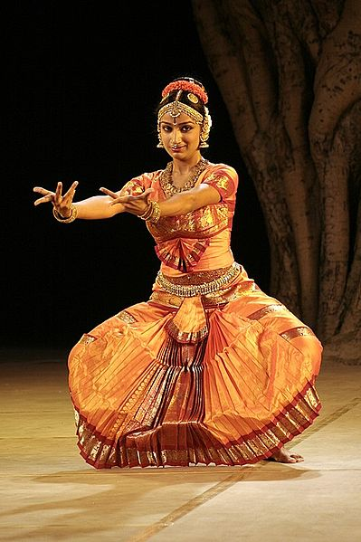
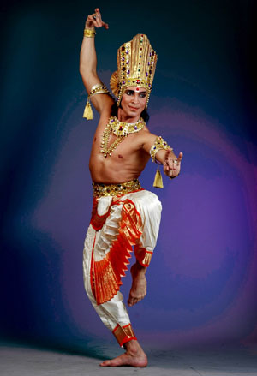

Slide 5
Індія пропонує також форми класичних індійських танців, кожну з яких можна простежити у різних частинах країни. Кла­сичні танці зазвичай покладені на літературну основу або ж запо­зичують мотиви з літературних першоджерел.
Показ танцювальних стилів в індійських кінофільмах дозволив світовій аудиторії ознайомитися з індійськими танцями.
Індійська національна академія музики, танців і драми надала статус 7 класичним танцям — бхаратанатьям, капгхак, кат- хакалі, маніпурі, кучипуді, одісси, мохініаттам. Перші 4 форми вважають основними, решту — напівкласичними танцями. Голов­ними аспектами всіх класичних стилів є нрітта і нрітья (як до­датковий — натья):
нрітта — суто технічний танець, позбавлений смислового на­вантаження, має естетичний сенс («чистий танець», «танець задля танцю»);
нрітья — сюжетний танець, що передає певну ідею, завжди супроводжується співом;
натья — дії та жестикуляції із танцем або без нього (цей аспект найяскравіше втілено в індійському театрі).

Slide 6
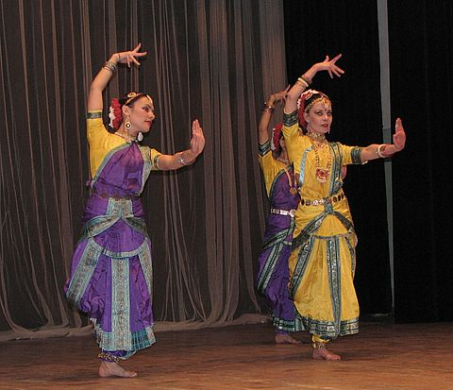

Slide 7
В індійському танці є важливими не тільки пластика тіла, але й рух кожного пальця, жест, погляд, що розкривають зміст танцю. Мета танцю — занурення глядача у стан екстазу, у якому розчиня­ється реальність світу. Це — своєрідний гіпноз. Погляд танцівниці постійно спрямований на глядача. Кожна сюжетна ідея розгляда­ється з точки зору різних настроїв. Аура чарівності сприяє розу­мінню суті давніх оповідей. Цей стан підтримується за допомогою вокального й інструментального акомпанементу.
Абеткою танцю у давніх індійських трактатах проголошено 108 поз Шиви, що звуться карали. Із каран індійський танців­ник складає своєрідні комбінації, основу танцювальної компози­ції,— ангахарами. Окрім цього, танцівник має досконало знати му- дри (різноманітні позиції пальців) та хаспга — жести рук, а також численні канонічні рухи очей, шиї, голови й інших частин тіла.

Slide 8
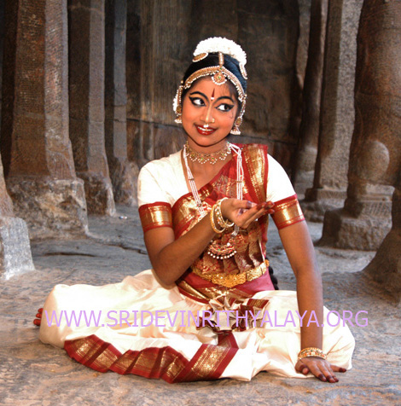

Slide 9
За допомогою мудр виконавець здатний зображувати не лише різні предмети, але й будь-яку дію, емоції й абстрактні поняття. Ця своєрідна мова жестів містить більше ніж 500 символів-понять. Завдяки положенню рук щодо тіла, чергуванням і комбінаціям жестів, що виконуються однією або обома руками, танцівник може передати будь-що.
Рухи очей, брів, голови та шиї танцівника, зливаючись з ін­шими компонентами танцю, підпорядковані єдиній меті — макси­мально виразно й емоційно насичено показати події згідно зі сцена­рієм вистави. Обов’язковим є бездоганне виконання кожного руху. Замість слів, що лунають зі сцени, індійські глядачі сприймають пластичні комбінації, перетворені мистецтвом танцівника на фра­зи, репліки, монологи й діалоги. Отже, завдяки мудрам індійський танцівник відтворює літературний текст драматургічного твору.
Жестикуляційний код складається з 24 хаст, що самі по собі нічого не означають: адже це лише символи, подібні до літер будь- якої абетки. Вони набувають сенсу тільки в поєднанні, у певному контексті та у зв’язку із дією, що відтворюється. У такий спосіб хаста набуває значення слова — іменника, дієслова, прикметника і навіть приставки, суфікса або закінчення множини. У результаті хасти переходять у мудри.

Slide 10
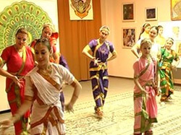

Slide 11
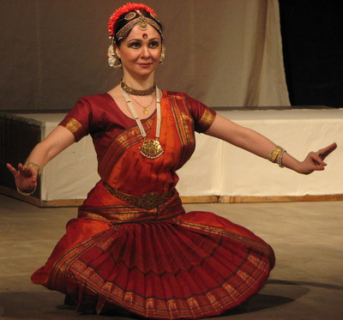

Slide 12
Пекінська опера

Slide 13
Китайський музичний театр (опера) поєднує елементи музики, співу, діалогу, танцю, акробатики і вправ військового мисте­цтва із майстерно написаним текстом і технікою його втілення.
Виконавці повинні суворо дотримуватися традиційних канонів. Дія в китайській опері не обмежена ані в часі, ані у просторі; ши­роко використовуються умовності, символіка. Якщо які-небудь повсякденні реалії не можуть бути зображені на сцені прямо, їх відтворюють символічно (спеціальними рухами зображають вхід або вихід із будинку; підйом або спуск сходами; переправу через річку; колові пересування сценою з батогом у руці означають ска­кання верхи; поїздку в екіпажі демонструють статисти, тримаючи по обидва боки від актора прапорці із зображенням коліс; ходіння колами символізує довгу подорож; якщо на сцені без декорацій актор тримає весло або лопатку і сідає, імітуючи напруження, це означає, що він пливе у човні). Обстановку, у якій відбувається дія, актори зображують виключно рухами, причому ефект є навіть сильнішим, ніж за наявності декорацій і реквізиту.

Slide 14
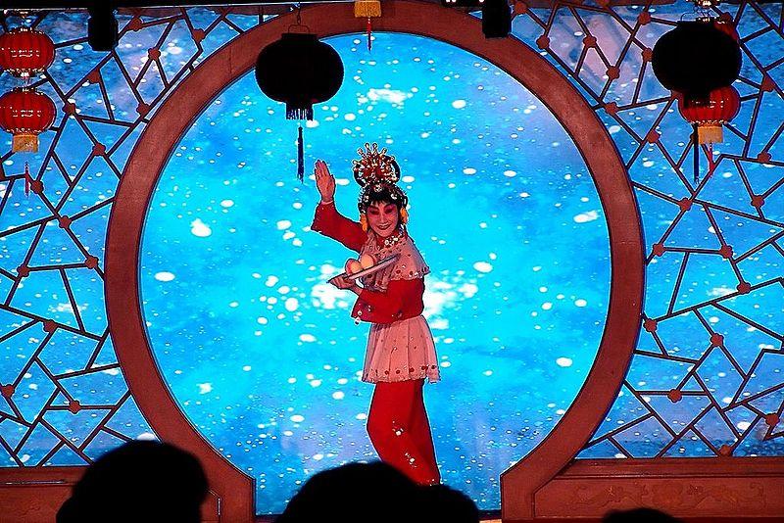
Сцена в Пекінській опері

Slide 15
До початку минулого століття для виконання жіночих ролей готували хлопчиків, які навчалися малювати, вишивати, займа­тися традиційно жіночими видами мистецтва, щоб їх рухи стали особливо ніжними, жіночними.
Відсутність декорації вимагає від актора перевтілення не лише на певного героя, а й на явища природи та предмети (за китай­ським прислів’ям: «Співаєш про воду — стань водою»), адже увага глядачів зосереджена виключно на акторах. Усе це зумовлює особ­ливу техніку гри очима, руками, самобутню пластику рухів, кро­ків, жестів, постави.
Яскраві сценічні костюми виготовлені з найякіснішого шовку й атласу; їх кольори — червоний, бузковий, смарагдовий, бірюзо­вий, синій — насичені й специфічно поєднані. У кожному окре­мому випадку це поєднання має смислове навантаження, так са­мо, як і малюнки вишивок, виконані різнокольоровими нитками (на кожному вбранні — численні смужки, кожну з яких вишито окремо, уручну; раніше з цією метою використовували ще й золоте напилення). Костюм головного персонажа важить не менше ніж
цзинів (міра ваги, 1 цзинь дорівнює 500 г). Громіздкими є й го­ловні убори, однак це не заважає акторам рухатися.

Slide 16
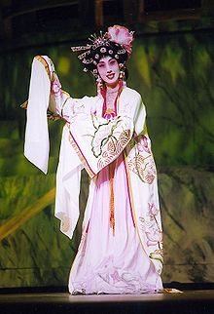
виконавець жіночої ролі опери Пекіну

Slide 17
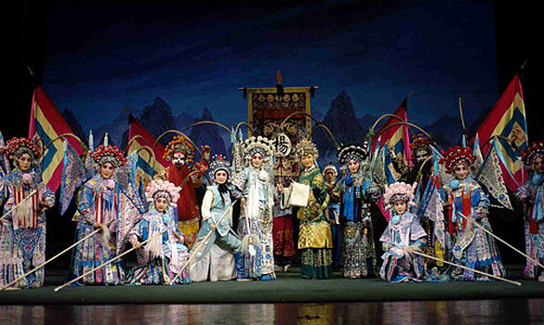

Slide 18
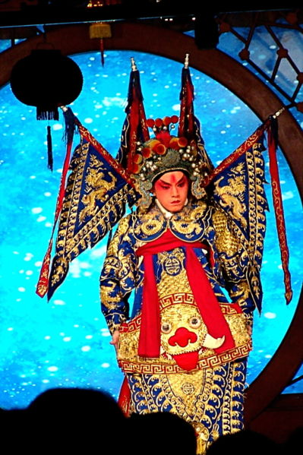
виконавець чоловічої ролі опери Пекіну

Slide 19
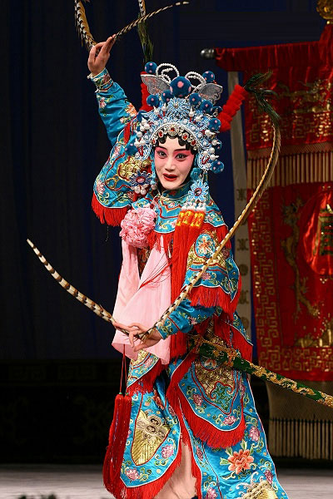
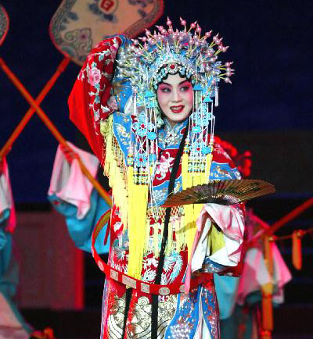

Slide 20
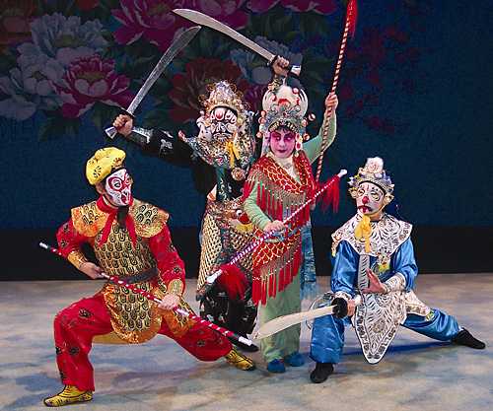

Slide 21
